Slide 1
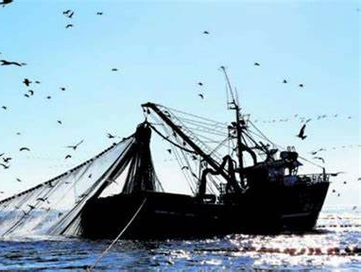
Nueva ley de pesca
AG de patrones de pesca artesanal pelágica
VIII Región.
13 de enero 2023

Slide 2
Artículo 2°
14) Embarcación artesanal : explotada por un armador artesanal con una eslora máxima de 18 m de eslora y 80 m³ de bodega garantizando la seguridad y que no haya un esfuerzo pesquero no podrán exceder de 80 t
62) Contrato a la parte: Forma de asociación destinada a la realización de actividad extractiva.
A) Sólo podrán participar pescadores inscrito en el registro
B) Las embarcaciones debe estar inscrita en el registro
C) Previo al viaje de pesca se distribuirán las partes del resultado de cada operación
D) Gastos que se puede descontar víveres combustible lubricantes

Slide 3
Artículo 55°
N.- Podrán ceder las toneladas asignadas:
Esta sesión debe constar con el cedente y el cesionario y las toneladas a ceder.
Listado de pescadores que hayan participado en el último zarpe.
En este caso, dependiendo del régimen contractual y laboral se deberán pagar las partes acordadas por el traspaso de cuotas.

Slide 4
Fraccionamiento de sardina y anchoa, que hoy en día es de 60% artesanal y 40% industrial y exigimos que sea un 100% artesanal.
Fraccionamiento de jurel, hoy en día es de 90% industrial y 10% artesanal, solicitamos un aumento en favor a la pesca artesanal de un mayor porcentaje de esta especie y otorgarles mayor participación a las regiones que hacen el esfuerzo de captura.
Permitir que la industria pesquera pueda procesar la fauna acompañante que no se pueda procesar para harina de pescado, como por ejemplo la jibia.

Slide 5
Poder operar las zonas contiguas y así poder capturar nuestras cuotas de pesca y que dicha utilización sea por intermedio de la subsecretaría de pesca .

